Slide 1
スクレイピング２

Slide 2
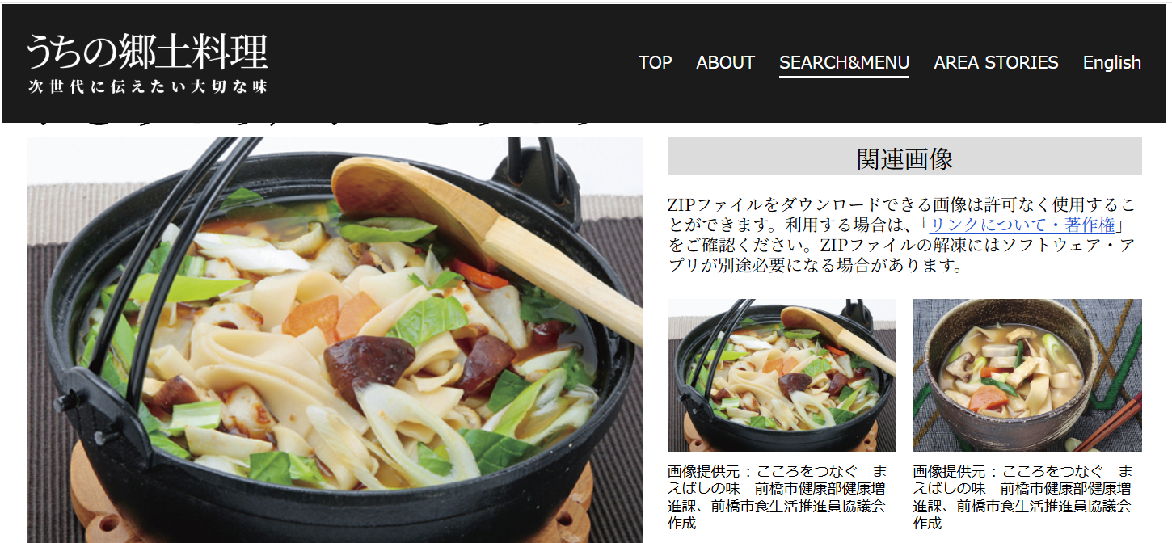
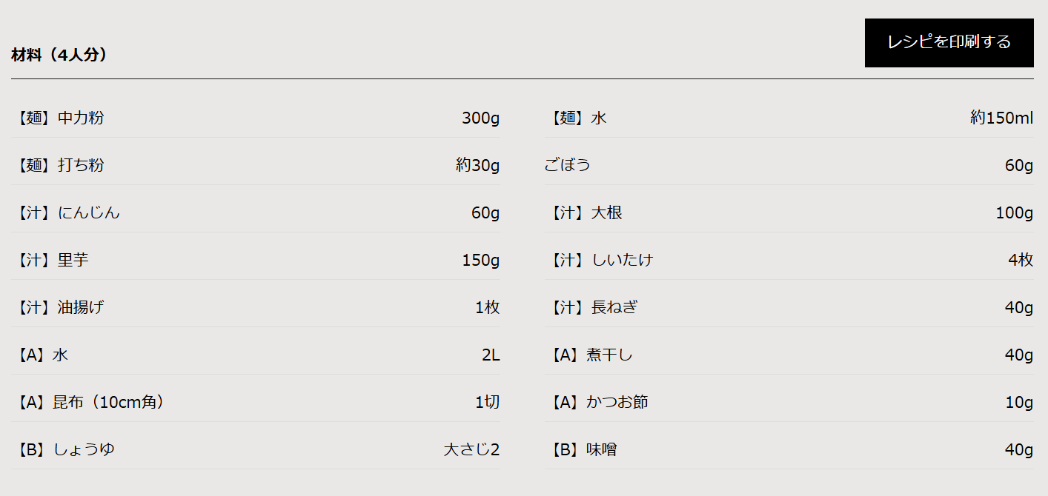
スクレイピングに残った問題
群馬県の郷土料理の材料のスクレイピングプログラムを実行
この部分をスクレイピング

Slide 3
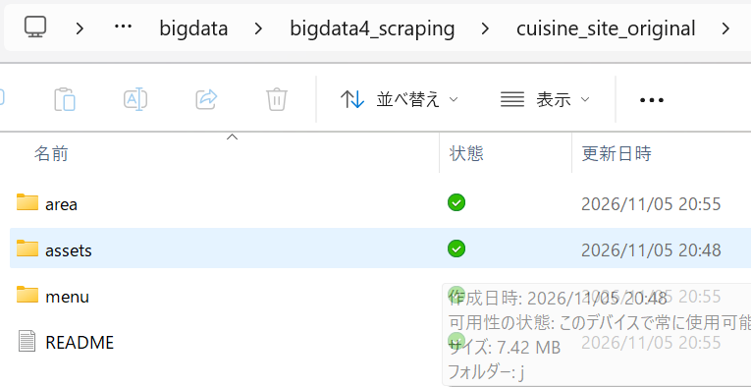
サーバーの起動とプログラムの実行
前ページの料理名と材料だけをスクレイピングできる
該当フォルダのパスをドラッグ
> cd cuisine_site_original
> python -m http.server 8000
> cuisine_scraper_ingredient_simple.py
参考：群馬の郷土料理ページを表示
ブラウザに以下URLを入力
http://localhost:8000/area/gunma.html

Slide 4
妙に隙間が空いている
料理名 呉汁（ごじる）
水煮大豆
150g
大根
80g
にんじん
40g
見えないが、改行コードが入っている
以下のコメントアウトを外すと改行コードを消せる
print(ingredient.strip().replace('\n','').replace('\r\n','') )
改行、タブなど見えないコードを消す（ワンパターンなので詳細は省略）

Slide 5
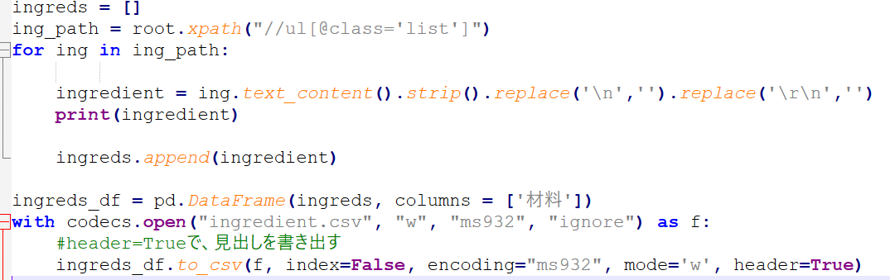
データを保存したい
スクレイピングしたデータをcsvに書き出したい。サンプルプログラムを動かす
cuisine_scraper_ingredient_save.py
①
⓶
① 2次元配列を作成してDataFrameを作成する
＜2次元配列、DataFrameは以下 9,10 参考＞
https://github.com/ueharaLab/datascience_index
⓶ DataFrameをcsvに変換して書き出す

Slide 6
出力結果の確認
Ingredient.csv を開くと以下のように書き出されている
見出し➡
材料
水煮大豆150g
大根80g
にんじん40g
生しいたけ2枚
ごぼう40g
長ねぎ6cm
油揚げ1枚
だし汁4カップ
味噌大さじ2

Slide 7
スクレイピングしたデータをcsvに書き出す手順
DataFrameの作成
csvへの書き出し
口コミのデータをDataframe 型にするコーディングを理解する必要がある
DataFrameをcsvに書き出すコーディング

Slide 8




プログラムを実行する頭脳は、CPUと内部メモリー
コンピュータは2進数しか理解しない
プログラミング言語はそのままではコンピュータは理解できない
プログラミング言語を2進数に翻訳する必要がある
8
pythonインタープリタ（ミドルウエア）
内部メモリーの特徴
・スイッチを切るとデータは消える
・容量は大きくはない
1000
0101
+
0011
記憶領域（内部メモリー）
1000
+ [0101,0011]
処理結果
命令＋データ
CPU(Central Processing Unit)

Slide 9

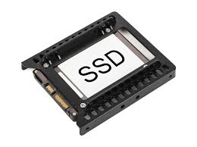
内部メモリと外部メモリ
物理ファイル名
内部メモリーの特徴
・スイッチを切るとデータは消える
・容量は大きくはない
外部メモリーの特徴
・スイッチを切ってもデータを保存
・大容量
読み込みデータ名 =
読み込み(ファイルA.csv)
pythonインタープリタ（ミドルウエア）
拡張子
記憶領域（内部メモリ）
外部メモリ
読み込みデータ
ファイル読み込み命令
処理結果
命令＋データ
読み込む
ファイルA.csv
CPU(Central Processing Unit)
物理ファイル名

Slide 10
このコーディングはpandasで。
コンピュータの外部メモリ
コンピュータの内部メモリ
Data(文字列，数値 etc.)
書き出す
DataFrame
pandas

Slide 11
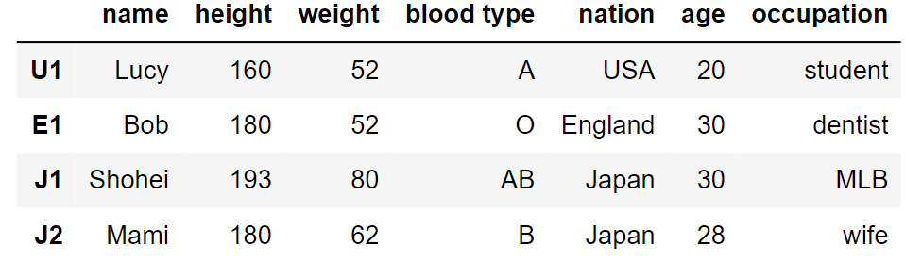
DataFrame（データフレーム）の構造
表形式のデータ（2次元配列）に列ラベル：column, 行ラベル：index が付いたデータ形式
Column（カラム）
Index
(インデックス)
＜参考＞
復習が必要なら、説明します。
https://github.com/ueharaLab/datascience_index
10. pythonデータサイエンスプログラミングの基礎 DataFrameと2次元配列

Slide 12
csvに書き出す構文
いくつかの構文があるが、以下の方法が最も安定している
import codecs
文字コードの判定を行うためのライブラリ
文字コードがms932に変換できない場合は読み飛ばす
物理ファイル名
with codecs.open(“ingredient.csv", "w", "ms932", "ignore") as f:
ingreds_df.to_csv(f, index=False, encoding="ms932", mode='w', header=True)
f:論理ファイル名（なんでもよいが参照関係がある）
作成したdataframe名
w:’write’ mode

Slide 13
演習
呉汁 のページ（下記の操作で表示）のソースを表示して調理工程のタグを特定してください。
cuisine_scraper_steps_save.py の###の部分を追記して、調理工程のテキストをスクレイピングして、csvに書き出してください。
うまく行けば、steps.csv のようになる
群馬の郷土料理ページを表示
ブラウザに以下URLを入力
http://localhost:8000/area/gunma.html
呉汁 のページにリンクする

Slide 14
文字列を編集する
現状は。
ごぼう40g
長ねぎ6cm
油揚げ1枚
だし汁4カップ
構造化しないとデータ分析は難しい
材料 | 量 | 単位
長ねぎ | 6 | cm
油揚げ | 1 | 枚
だし汁 | 4 | カップ

Slide 15
文字列パターンを見つけ出す
ごぼう40g
長ねぎ6cm
油揚げ1枚
だし汁4カップ
共通のパターンになっている
日本語文字1文字以上 数字1桁以上 量の単位(g,cn,カップ..)
パターンを見つけ出して分離できれば前ページのようなcsvができそう
➡ 正規表現によるパターンマッチ

Slide 16

特定の文字列パターンを認識する方法
正規表現によるパターンマッチの構文。regular_expression.ipynbの演習をやってみてください。
import re
address3 = "東京都千代田区 123-7777, 東京都世田谷区 567-9999“
postCodeList = re.findall('[0-9]{3}-[0-9]{4}' , address3)
マッチパターン
マッチ対象文字列
re.findall() :
文字列中に繰り返し出現する同じパターンをすべて取り出すことができる

Slide 17
演習
スクレイピングした材料情報を、正規表現で’材料’ ‘量’ ‘単位’ に分割して以下のようなレイアウトのcsvを書き出すようにcuisine_scraper_ingredient_save_reg.py
の###に適切なコードを埋めてください。
材料 | 量 | 単位
長ねぎ | 6 | cm
油揚げ | 1 | 枚
だし汁 | 4 | カップ
結果が正しければ以下のファイルのようになります。
ingredient_regular.csv

Slide 18
Webデータの自動収集まとめ
クローリング
スクレイピング
正規表現による文字列処理
データセットの作成
csvに書き出したデータは単語分割すれば機械学習入力可能になる（BoW:テキストマイニングにて）

Slide 19
画像のクローリング

Slide 20
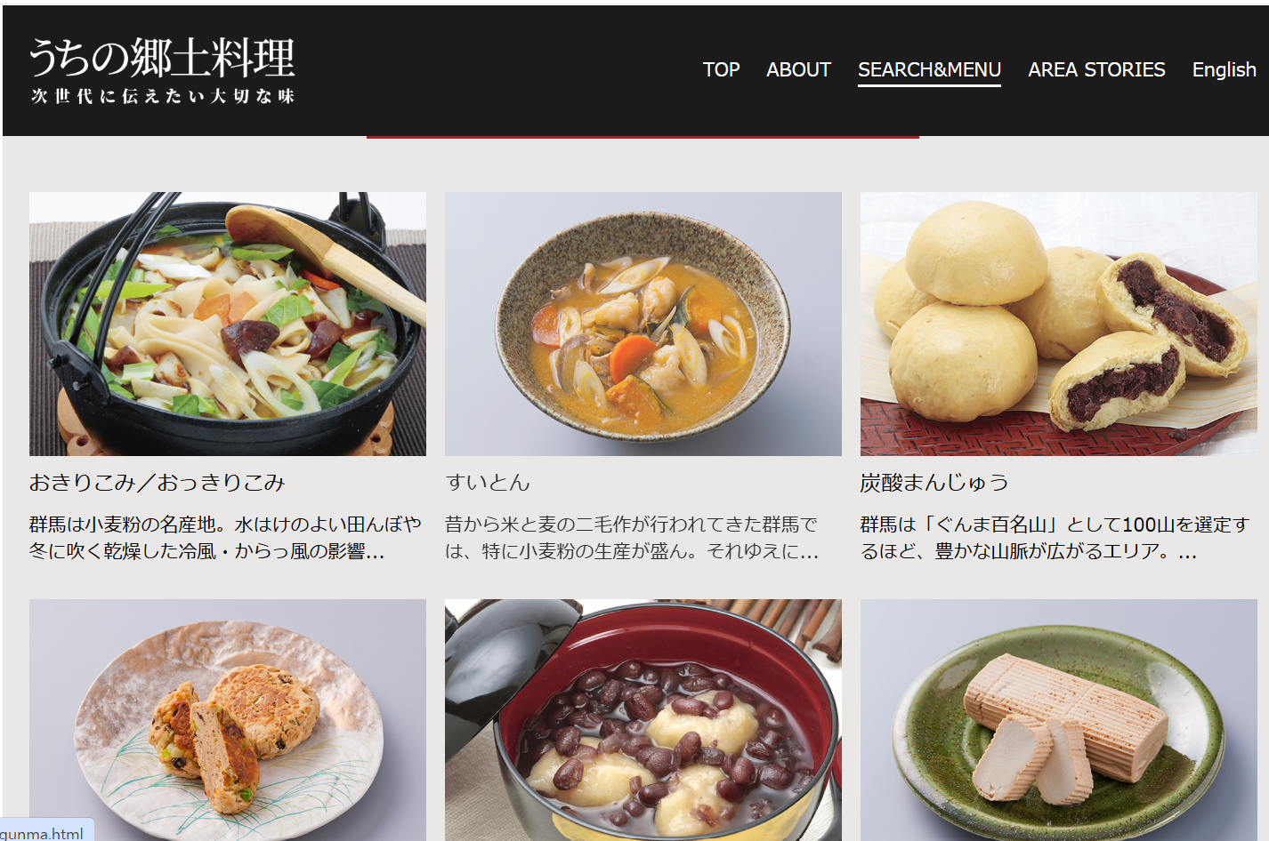
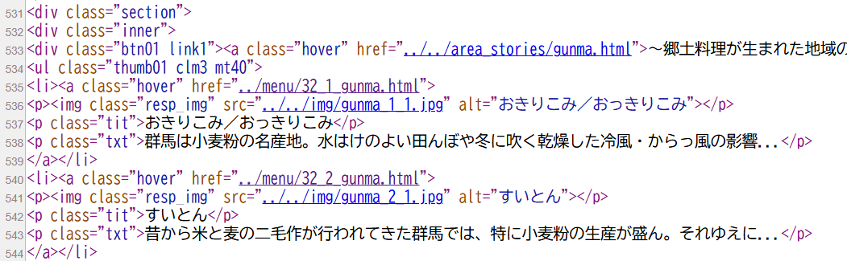
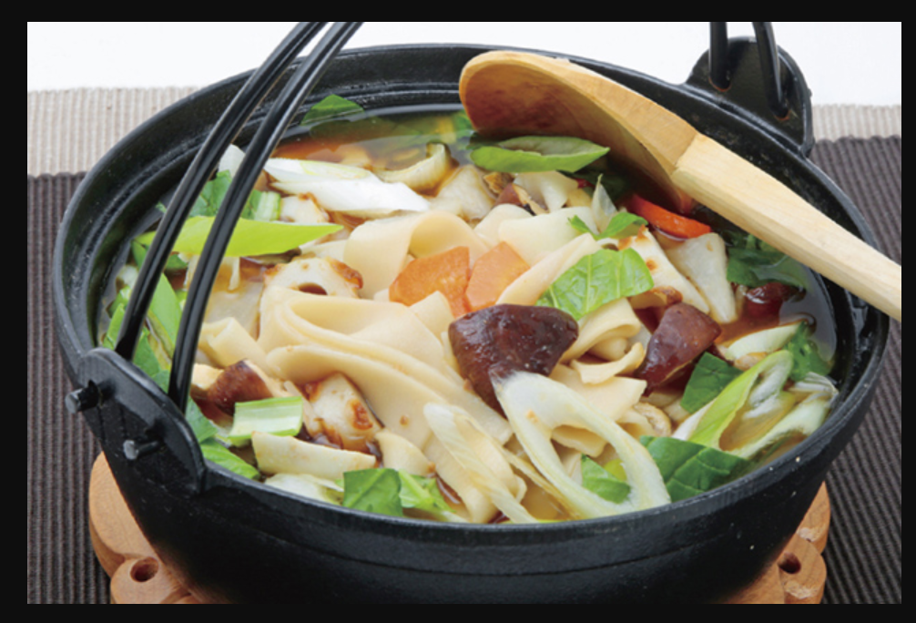
画像はリンクで記述されている
https://www.maff.go.jp/j/keikaku/syokubunka/k_ryouri/search_menu/area/gunma.html
ページソースを開いて口コミ情報の付近のhtmlを見ても画像は見当たらない
画像がポップアップされる

Slide 21

ブラウザは画像リンクを踏んでいる
html形式のページを取り込んだ後、再度、画像やイラストなどパーツを取得するためのhttpリクエストを発行している
ということは1ページの取得で多くのhttpリクエストが飛んでいることになる
画像リンク
httpリクエスト
src=
"../../img/gunma_1_1.jpg"
httpレスポンス

Slide 22
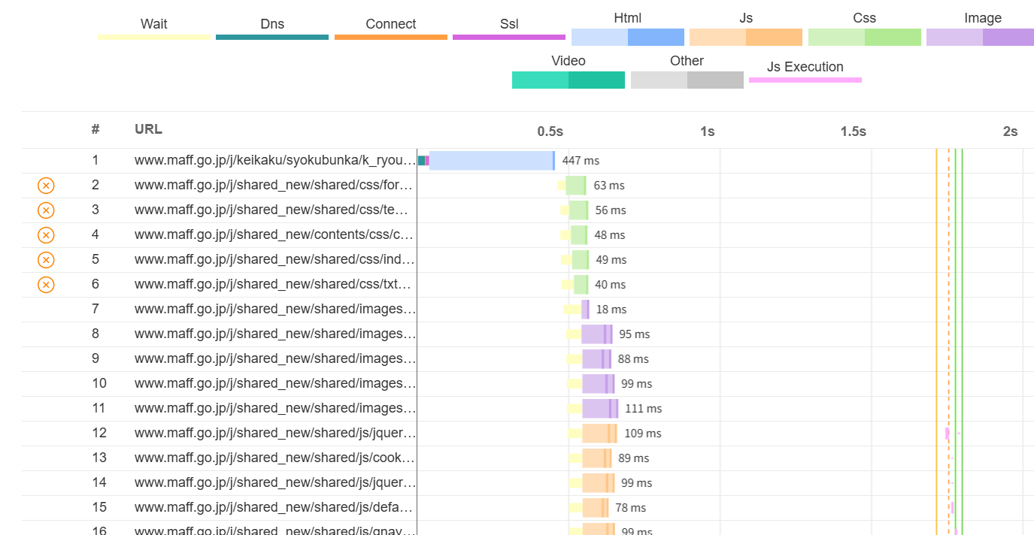
httpリクエスト/レスポンスの可視化
1ページを取得するのにどれくらいのhttpリクエスト/レスポンスが行われるのかを可視化
以下のリンクから、適宜ホームページのURLを入力して、上方のwater fallタブを選択
https://www.webpagetest.org/
こちらも同じ
https://gtmetrix.com/

Slide 23
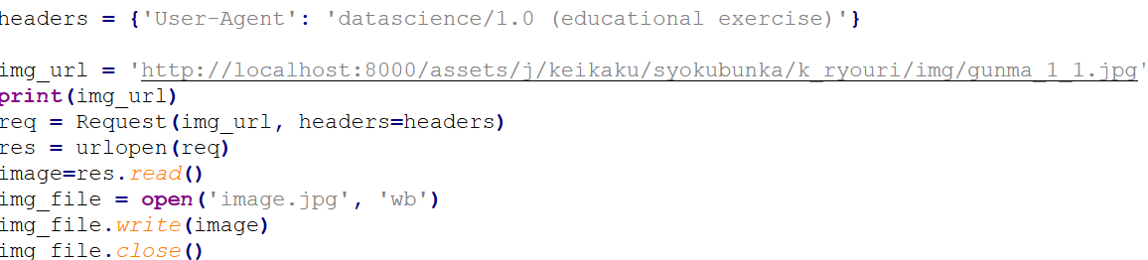
サンプルプログラム解説
群馬県の郷土料理から1枚だけ画像を取り込むプログラム
cuisine_getimage.py
①
⓶
①画像URLにもとづくクローリング（今までのクローリングと同一）
⓶イメージデータをファイルとして書き出す

Slide 24
画像URLのスクレイピングとクローリング
HTMLを木構造に変換（パース）
画像リンクへのパスを記述
画像リンク(URL)を取得
画像取得のhttpリクエスト
画像の保存
lxml.html.fromstring()
root.xpath()
口コミ本文の取得手順と同じ
.get(‘src')
urllib.request.urlopen()
Dataframeでなくて画像毎に1ファイルで書き出す
（サンプルプログラムで方法を確認）

Slide 25
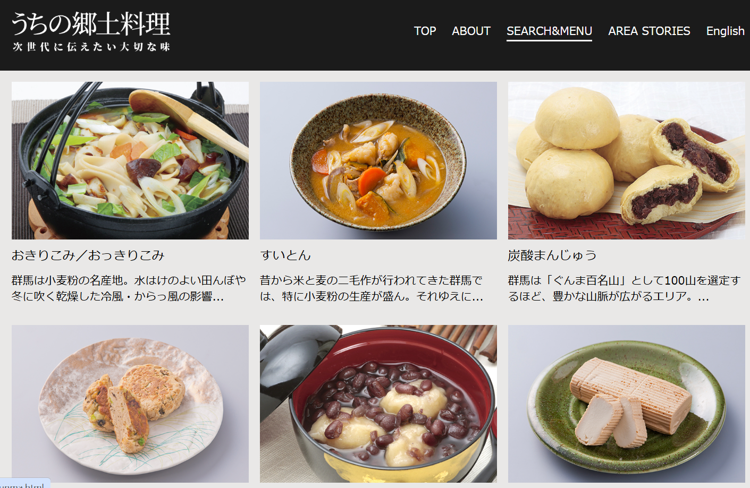
演習
cuisine_scraper2image.pyは、前ページの手順によって群馬の郷土料理ページの料理画像を連続的に取得するプログラムである。### の部分を埋めて、./imageフォルダに画像を書き出すように完成せよ
http://localhost:8000/area/gunma.html

Slide 26
バックスライド

Slide 27
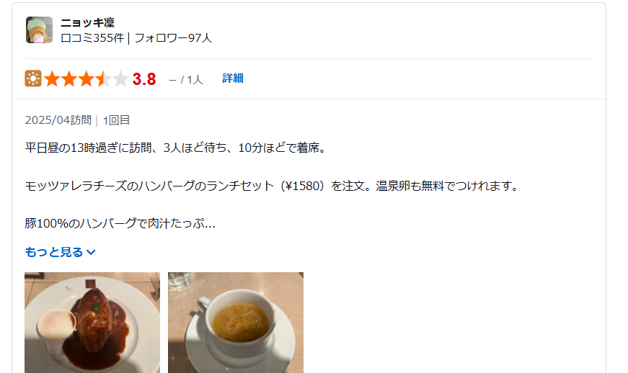
欠測値のあるhtmlからのスクレイピング
tabelog_review.htmlを開くとタイトルがない口コミが散見される
tabelog_notitle.py
を実行して.csvに書き出したスクレイピング結果と、ブラウザ上の口コミを比較して何がおかしいかを見つけ出してください。

Slide 28
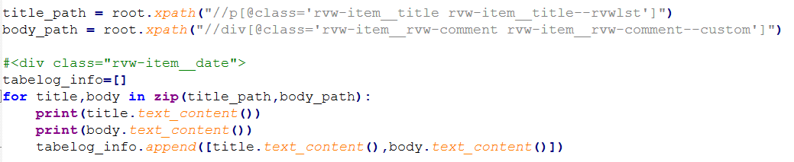
なぜタイトルと本文がズレるのか？
tabelog_notitle.pyのソースから原因を見つけ出す
以下のどこに問題があるか？
ヒント：title_path, body_pathには該当するpath全てがリスト型で入る。このイメージを思い浮かべるとわかるはず

Slide 29
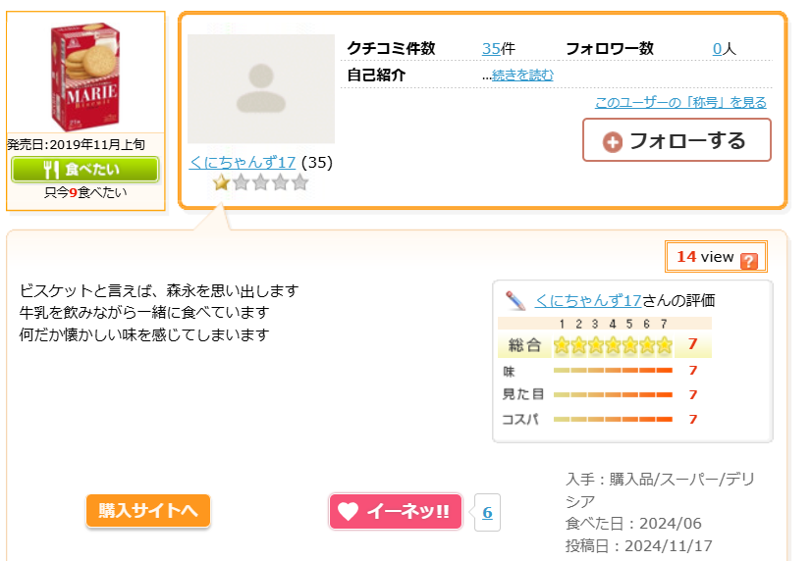
sns系のwebサイトはこのような欠測が多い
つまり、単純なスクレイピングプログラミングだとズレるリスクが高い！
大抵こんな項目
タイトル
投稿者ニックネーム
プロフィール（年代、性別など）
本文
投稿日
評価値

Slide 30
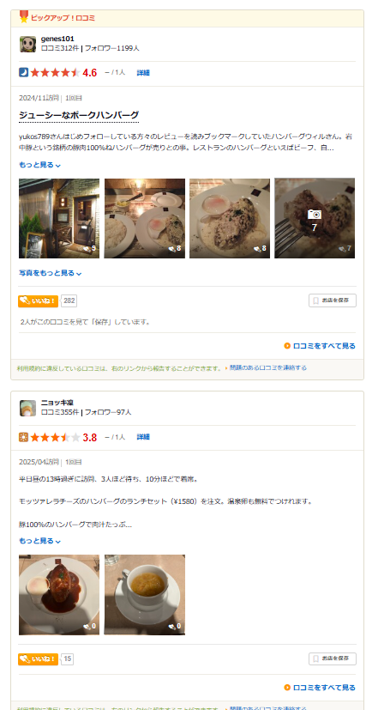
で囲った単位毎にスクレイピングする方法があればOK

Slide 31
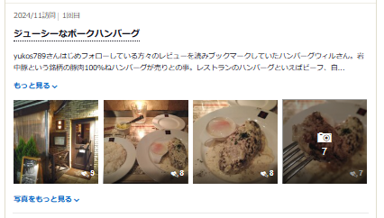
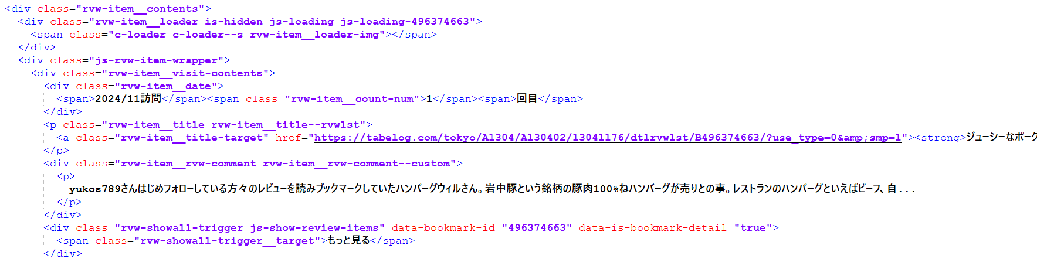
htmlソースで を単位とするようなタグを見つけ出す（検証モードで探してみましょう）
タイトル、本文のタグ よりも上位階層のタグがこの単位になっていることがわかる

Slide 32
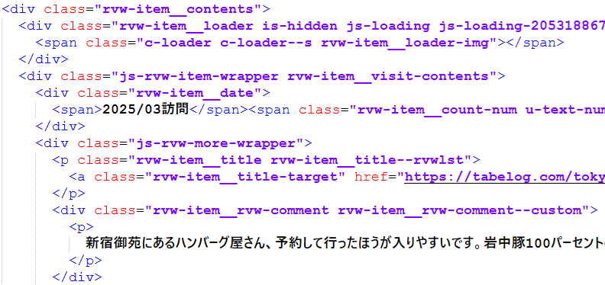
階層関係を図にしてみる

Slide 33
ズレるコーデイングパターン
個別にpathを定義してfor文で逐次取り出すとズレる
for文1回目のtitle，body
for文2回目のtitle，body
3つ目の口コミのタイトルが入る！
タイトルが欠測

Slide 34
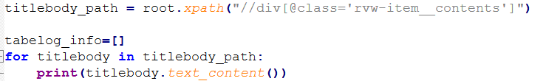
ズレないコーディングパターン
をpathに定義して、for文で逐次取り出すとズレない
for文1回目のtitlebody
同じ口コミ内の情報という対応関係が崩れない
for文2回目のtitlebody
タイトルが欠測

Slide 35
上位階層のタグをpathに指定するとズレないが。。
ズレないコーディングパターン
tabelog_notitle_ok.pyを実行してみて、表示内容を確認すること。
まだ、目標を正確には達していない？
このコーディングだと の下層の全てのテキストをごっそり取り出すことになる（ のpathを指定してない）
tabelog_notitle2.py

Slide 36
Subtree を取り出すためには？
xpathに相対パスを指定する
相対パス
.xpath(".//p[@class='rvw-item__title rvw-item__title--rvwlst']")
絶対パス
.xpath("//p[@class='rvw-item__title rvw-item__title--rvwlst']")
ピリオドの有無で全然意味が違う
.// 現在位置(絶対パスで到達したタグ）
// <html>
for文1回目のtitlebody
for文2回目のtitlebody
タイトルが欠測

Slide 37

を基点（現在位置）にして を取り出すコーディング
titlebody.xpath(“.// でなぜズレずにタイトル、本文をスクレイピングできるのだろうか

Slide 38
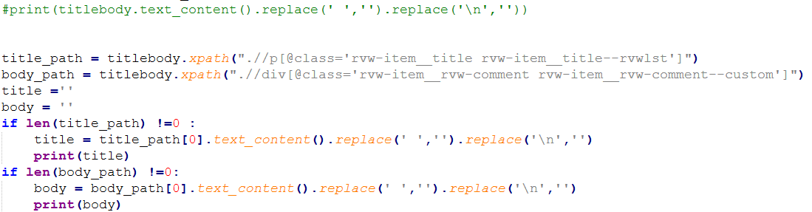
相対パスを使ったスクレイピング
tabelog_review.csvを再度開くとズレていないことがわかる！
tabelog_notitle_ok.py実行してみる
コード全体の意味を理解すること
欠測値を判定
欠測値を判定

Slide 39
演習
訪問日もcsvに書き込むようにtabelog_notitle_ok.pyを修正せよ
相対パスによるスクレイピングはパターンが同じなので関数にするとシンプルになる

Slide 40
スクレイピングツール（参考）
https://www.octoparse.jp/blog/top-30-free-web-scraping-software
https://qiita.com/Octoparse_Japan/items/3a766a5615d82674b873

